Slide 1
Chào mừng các em đến với
tiết Tiếng Việt
Notes:
Bài giảng thiết kế bởi: Hương Thảo - tranthao121006@gmail.com
1

Slide 2
Khởi động

Slide 3
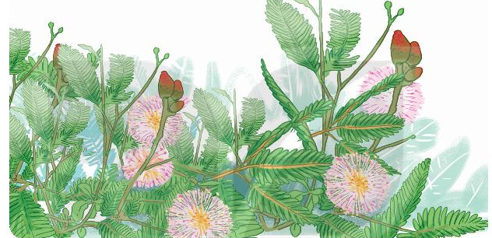
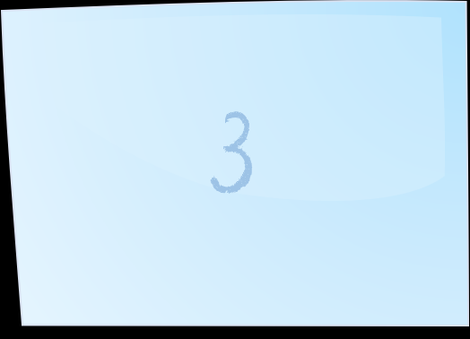

Slide 4
Cây gì có tên người cười,
Hễ ai chạm phải đang tươi héo liền
- Là cây gì?
Đáp án: Cây xấu hổ

Slide 5
Lúng túng là gì?
A. Không biết nói hoặc làm thế nào
B. Tiếp tục làm việc đã định mà không nản lòng

Slide 6
Cái gì 1 cặp song sinh.
Long lanh sáng tỏ để nhìn xung quanh?
- Là gì?
Đáp án: Đôi mắt

Slide 7
Lúc vươn cổ
Lúc rụt đầu
Hễ đi đâu
Cõng nhà đi đó.
(Là con gì?
Đáp án: Quyển vở

Slide 8
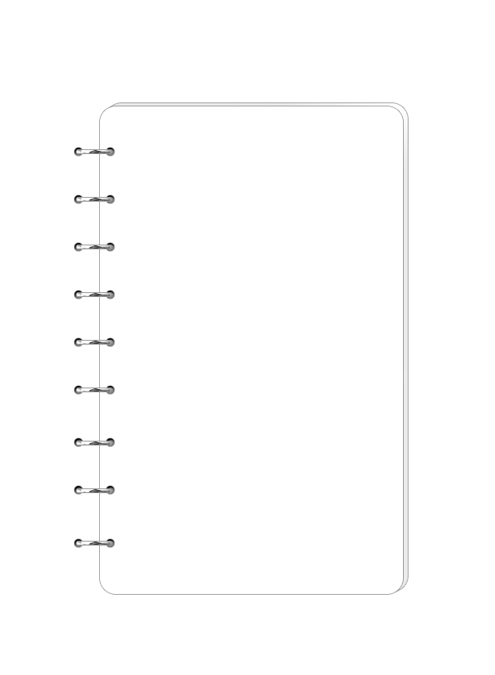
Bài 7: Cây xấu hổ

Slide 9
Tiết 1

Slide 10
1
Đọc
Notes:
Bài giảng thiết kế bởi: Hương Thảo - tranthao121006@gmail.com

Slide 11
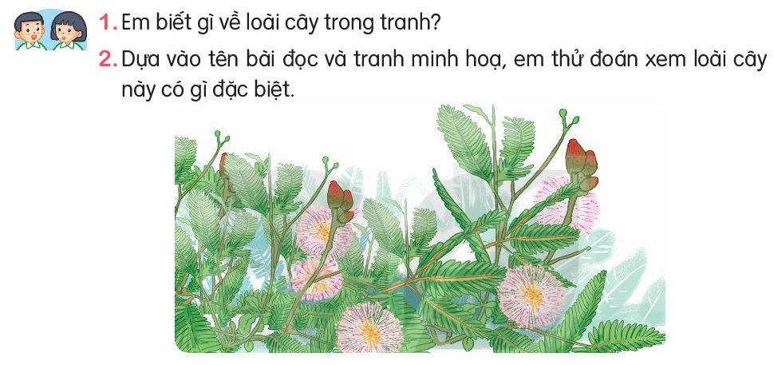
Cây xấu hổ tên khác là cỏ thẹn, cỏ trinh nữ, cây mắc cỡ, hàm tu thảo (tên thuốc trong y học cổ truyền) là một cây nhỏ, mọc thành bụi lớn. Đặc điểm dễ nhận nhất của cây là lá khi đụng phải sẽ cụp rủ xuống nên có tên gọi như trên.

Slide 12
ĐỌC
Cây xấu hổ
2
Bỗng dưng gió ào ào nổi lên. Có tiếng động gì lạ lắm. Những chiếc lá khô lạt xạt lướt trên cỏ. Cây xấu hổ co rúm mình lại.
Nó bỗng thấy xung quanh xôn xao. He hé mắt nhìn: không có gì lạ cả. Bấy giờ nó mới mở bừng những con mắt lá. Quả nhiên không có gì lạ thật.
Nhưng cây cỏ xung quanh vẫn xôn xao. Thì ra vừa mới có một con chim xanh biếc, toàn thân long lánh như tự tỏa sáng không biết từ đâu bay tới. Chim đậu một thoáng trên cây thanh mai rồi bay đi. Cây cỏ xuýt xoa: Biết bao nhiêu con chim đã bay qua đây, chưa có con nào đẹp đến thế!
Càng nghe bạn bè trầm trồ, cây xấu hổ càng tiếc. Không biết bao giờ con chim xanh huyền diệu ấy quay trở lại.
Theo Trần Hoài Dương
Notes:
Bài giảng thiết kế bởi: Hương Thảo - tranthao121006@gmail.com

Slide 13
ĐỌC
Cây xấu hổ
2
Bỗng dưng gió ào ào nổi lên. Có tiếng động gì lạ lắm. Những chiếc lá khô lạt xạt lướt trên cỏ. Cây xấu hổ co rúm mình lại.
Nó bỗng thấy xung quanh xôn xao. He hé mắt nhìn: không có gì lạ cả. Bấy giờ nó mới mở bừng những con mắt lá. Quả nhiên không có gì lạ thật.
Nhưng cây cỏ xung quanh vẫn xôn xao. Thì ra vừa mới có một con chim xanh biếc, toàn thân long lánh như tự tỏa sáng không biết từ đâu bay tới. Chim đậu một thoáng trên cây thanh mai rồi bay đi. Cây cỏ xuýt xoa: Biết bao nhiêu con chim đã bay qua đây, chưa có con nào đẹp đến thế!
Càng nghe bạn bè trầm trồ, cây xấu hổ càng tiếc. Không biết bao giờ con chim xanh huyền diệu ấy quay trở lại.
Theo Trần Hoài Dương
Đọc nối tiếp câu
Notes:
Bài giảng thiết kế bởi: Hương Thảo - tranthao121006@gmail.com

Slide 14
ĐỌC
Cây xấu hổ
2
1
Bỗng dưng gió ào ào nổi lên. Có tiếng động gì lạ lắm. Những chiếc lá khô lạt xạt lướt trên cỏ. Cây xấu hổ co rúm mình lại.
Nó bỗng thấy xung quanh xôn xao. Nó hé mắt nhìn: không có gì lạ cả. Bấy giờ nó mới mở bừng những con mắt lá. Quả nhiên không có gì lạ thật.
Nhưng cây cỏ xung quanh vẫn xôn xao. Thì ra vừa mới có một con chim xanh biếc, toàn thân long lánh như tự tỏa sáng không biết từ đâu bay tới. Chim đậu một thoáng trên cây thanh mai rồi bay đi. Cây cỏ xuýt xoa: Biết bao nhiêu con chim đã bay qua đây, chưa có con nào đẹp đến thế!
Càng nghe bạn bè trầm trồ, cây xấu hổ càng tiếc. Không biết bao giờ con chim xanh huyền diệu ấy quay trở lại.
Theo Trần Hoài Dương
2
3
4
Đọc đoạn nối tiếp

Slide 15
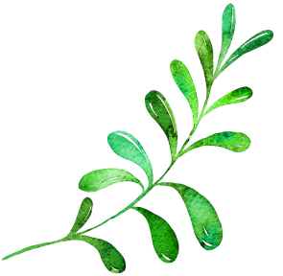
Lạt xạt
Tiếng va chạm của lá khô
Xôn xao
Nhiều âm thanh, tiếng nói nhỏ phát ra cùng lúc
GIẢI NGHĨA TỪ
Xuýt xoa
Cách thể hiện cảm xúc
Thanh mai
Cây bụ thấp, quả mọng nước, trông như quả dâu

Slide 16
ĐỌC
Cây xấu hổ
2
Bỗng dưng gió ào ào nổi lên. Có tiếng động gì lạ lắm. Những chiếc lá khô lạt xạt lướt trên cỏ. Cây xấu hổ co rúm mình lại.
Nó bỗng thấy xung quanh xôn xao. He hé mắt nhìn: không có gì lạ cả. Bấy giờ nó mới mở bừng những con mắt lá. Quả nhiên không có gì lạ thật.
Nhưng cây cỏ xung quanh vẫn xôn xao. Thì ra vừa mới có một con chim xanh biếc, toàn thân long lánh như tự tỏa sáng không biết từ đâu bay tới. Chim đậu một thoáng trên cây thanh mai rồi bay đi. Cây cỏ xuýt xoa: Biết bao nhiêu con chim đã bay qua đây, chưa có con nào đẹp đến thế!
Càng nghe bạn bè trầm trồ, cây xấu hổ càng tiếc. Không biết bao giờ con chim xanh huyền diệu ấy quay trở lại.
Theo Trần Hoài Dương
Đọc toàn bài
Notes:
Bài giảng thiết kế bởi: Hương Thảo - tranthao121006@gmail.com

Slide 17
Nghe tiếng động lạ, câu xấu hổ đã làm gì?
Cây xấu hổ co rúm mình lại.
Trả lời câu hỏi
2. Cây cỏ xung quanh xôn xao vì chuyện gì?
Có một con chim xanh biếc, toàn thân long lánh như tự tỏa sáng không biết từ đâu bay tới
3. Cây xấu hổ nuối tiếc điều gì?
Tiếc vì không nhìn thấy con chim xanh.
4. Câu văn nào cho biết cây xấu hổ mong con chim trở lại:
Không biết bao giờ con chim xanh huyền diệu ấy quay trở lại.
Notes:
Bài giảng thiết kế bởi: Hương Thảo - tranthao121006@gmail.com

Slide 18
1. Những từ ngữ nào dưới đây chỉ đặc điểm?
Đẹp
Lóng lánh
Bay đi
Trở lại
Xanh biếc

Slide 19
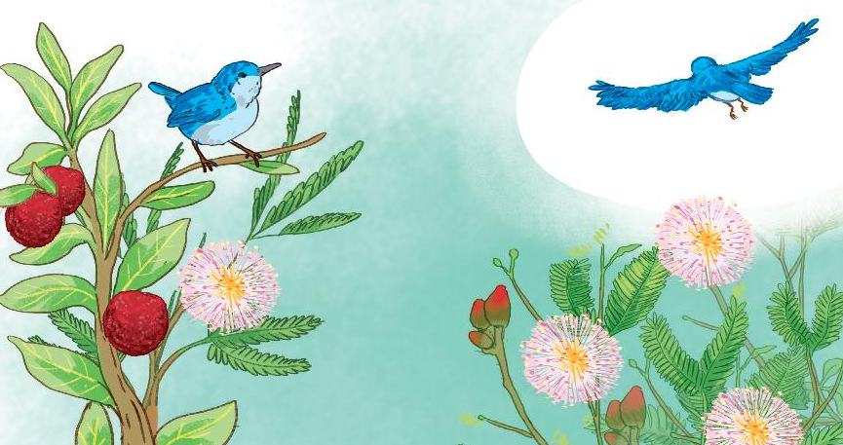
2. Nói tiếp lời cây xấu hổ
Mình rất tiếc……..
Mình rất tiếc vì không nhìn thấy con chim xanh.

Slide 20
Tiết 2

Slide 21
2
Viết
Notes:
Bài giảng thiết kế bởi: Hương Thảo - tranthao121006@gmail.com

Slide 23
Viết ứng dụng
Có công mài sắt, có ngày nên kim.

Slide 24
Tiết 3

Slide 25
3
Nói và nghe
Notes:
Bài giảng thiết kế bởi: Hương Thảo - tranthao121006@gmail.com

Slide 27
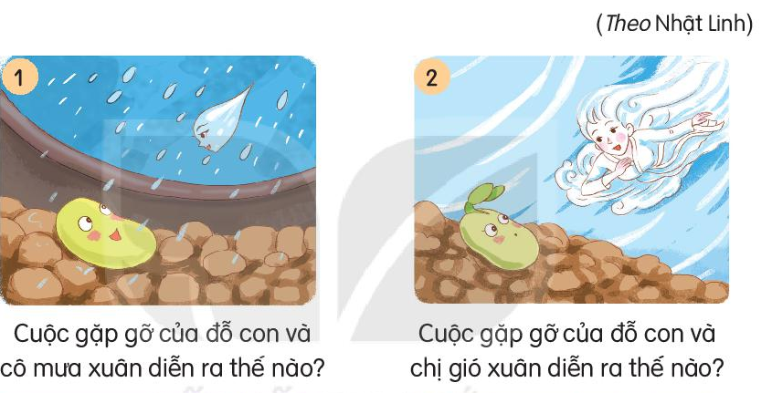
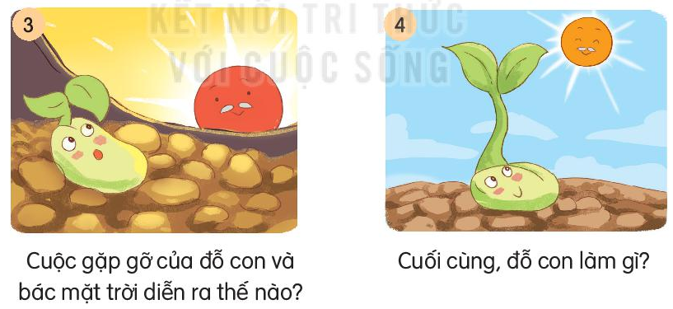
1. Dựa vào câu hỏi gợi ý, đoán nội dung từng tranh?
Chúp nghe thấy tiếp lộp độp bên ngoài và gặp cô mưa xuân
Thấy tiếng sáo vi vu trên mặt đất, chú tỉnh giấc và gặp chị gió xuân
Chú trồi mình lên khỏi mặt đất, xòe tay hướng về mặt trời ấm áp
Có những tia nắng ấm áp nhẹ lay chú đỗ con, chú gặp ông mặt trời

Slide 28
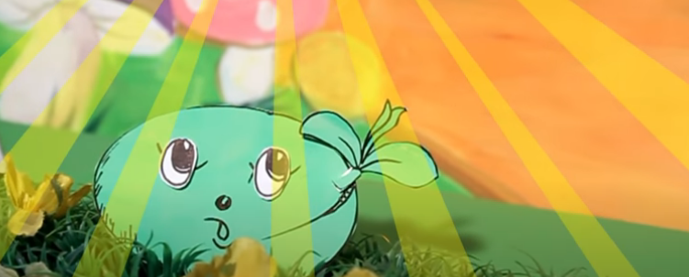
3. Chọn kể 1-2 đoạn của câu chuyện theo tranh

Slide 29
CỦNG CỐ BÀI HỌC
Notes:
Bài giảng thiết kế bởi: Hương Thảo - tranthao121006@gmail.com

